Slide 1


NUEVAS TECNOLOGIAS
POO+GIT
JUAN JOSÉ GALLEGO MESA

Slide 2

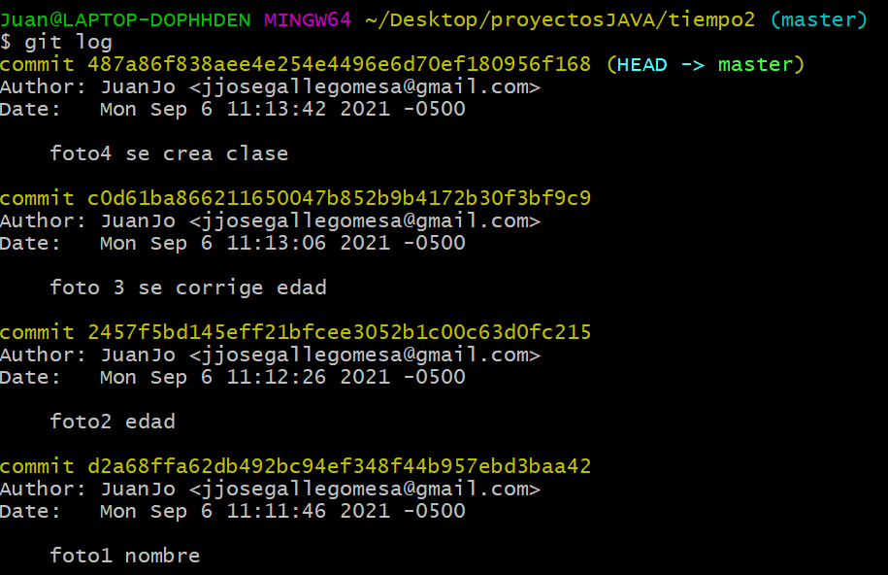
VIAJES EN EL TIEMPO
Para iniciar con los viajes en el tiempo, debemos:
1. Acceder a la línea del tiempo de neustro repositorio: [git log]
BASES DE DATOS
FOR DE FILAS

Slide 3
VIAJES EN EL TIEMPO
2. Acceder al id del commit al que queremos viajar: [git reset –-hard {id del commit}]
BASES DE DATOS
FOR DE FILAS
Id del primer commit que se hizo en este
repositorio

Slide 4
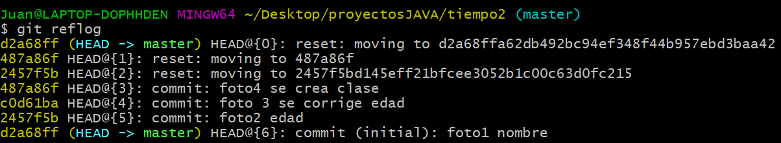
VIAJES EN EL TIEMPO
3. Podemos volver a otro punto del tiempo: [git reflog]
BASES DE DATOS
FOR DE FILAS
Id de cada movimiento temporal (commits o reset)

Slide 5
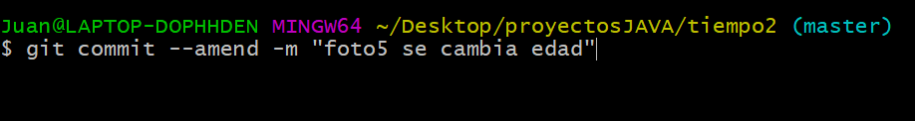
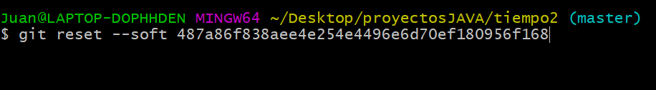
MODIFICANDO COMMITS
Podemos cambiar el mensaje de nuestros commits: [git commit –amend –m “NUEVO MENSAJE”]
BASES DE DATOS
FOR DE FILAS
Podemos eliminar un commit: [git reset –-soft {id del comit}]

Slide 6
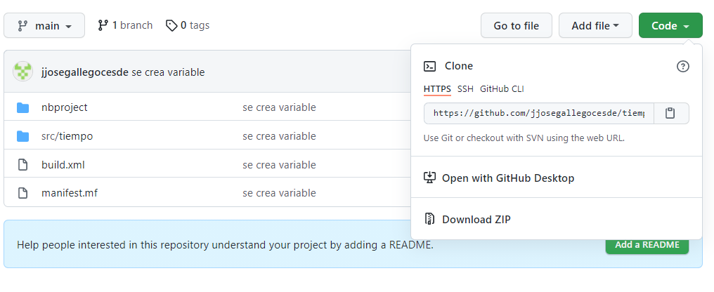
CLONANDO NUESTRO CÓDIGO
Una vez tengamos nuestro repositorio en GitHub podemos clonarlo en donde necesitemos, para ello debemos:
1.Copiar la dirección del repositorio
BASES DE DATOS
FOR DE FILAS

Slide 7
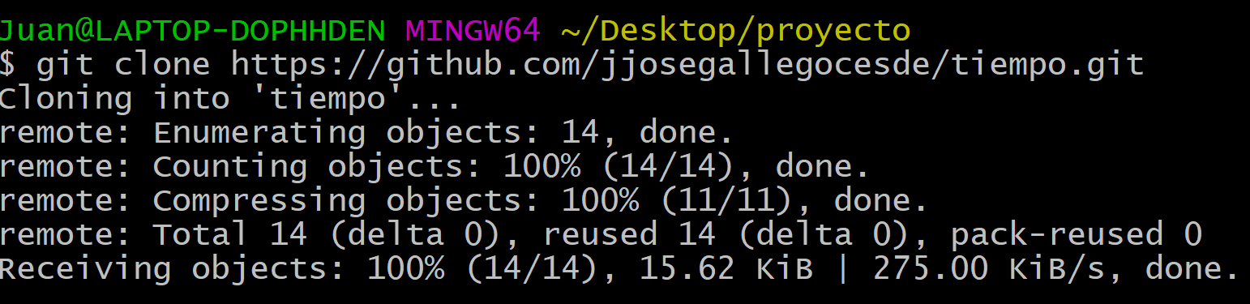
CLONANDO NUESTRO CÓDIGO
2. En nuestra maquina local nos paramos sobre la ruta donde queremos clonar el repositorio, desplegamos una terminal y escribimos: [git clone {URL REPOSITORIO}]
BASES DE DATOS
FOR DE FILAS

